Slide 1
ПРОЕКТ «Книга – наш друг»
Автор проекта воспитатель Шахова Ольга Александровна

Slide 2
Краткосрочный проект в старшей группе.
Цель проекта: Формирование интереса у детей к детской книге через творческую и познавательную деятельность.
Задачи проекта:
Формировать знания детей о назначении книг, о роли книги в жизни человека;
Развивать творчество, воображение, фантазию;
Формировать представление о различных жанрах книг;
Формирование интереса у родителей к совместной творческой деятельности с детьми;
Воспитывать любовь и бережное отношение к книге

Slide 3
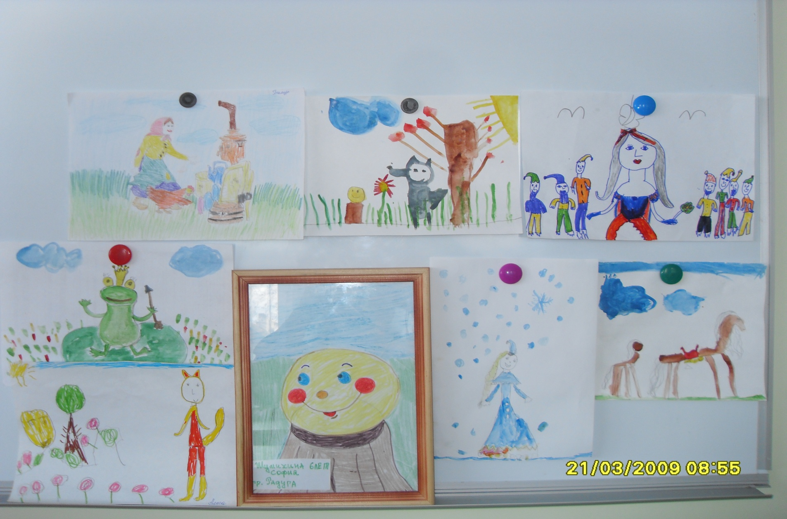
Выставка детских работ «Мой любимый сказочный герой»

Slide 4
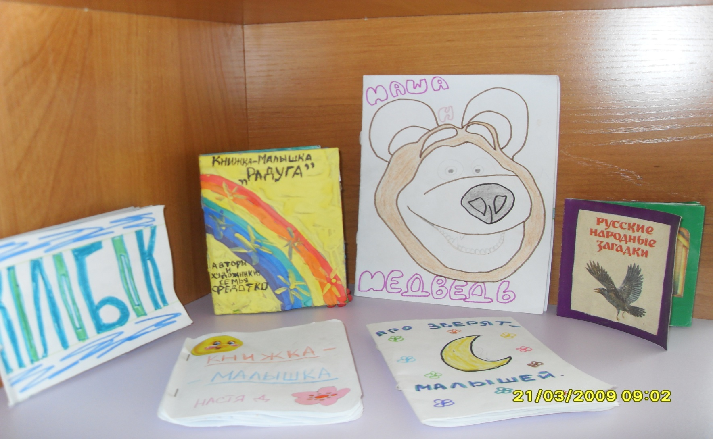
Изготовление книжки – малышки (совместно с родителями)

Slide 5
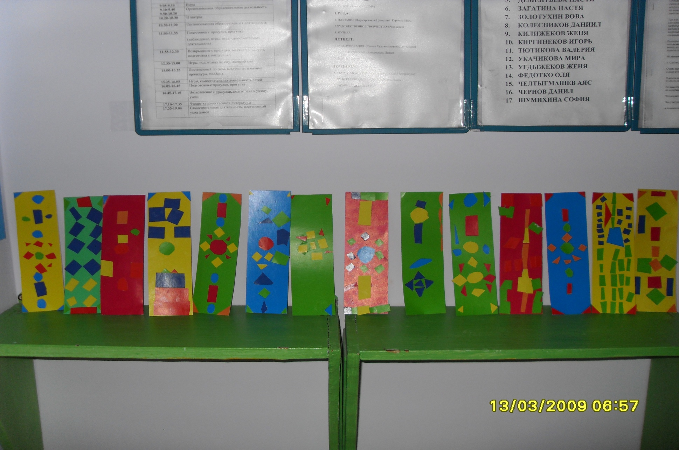
Изготовление закладок для книг

Slide 6
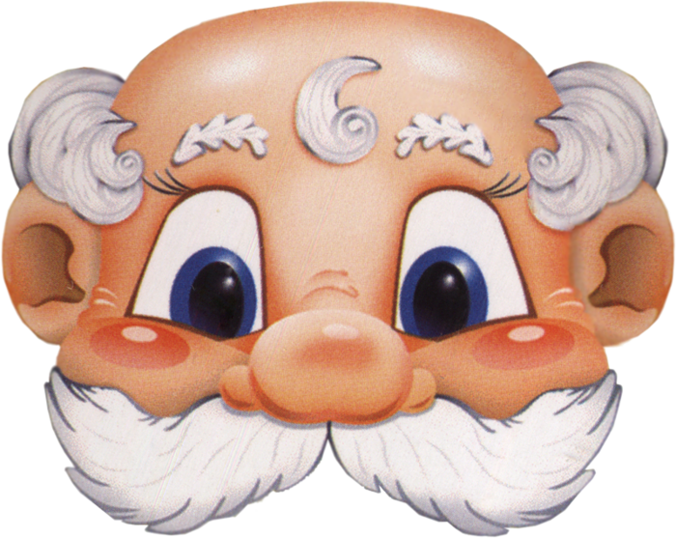
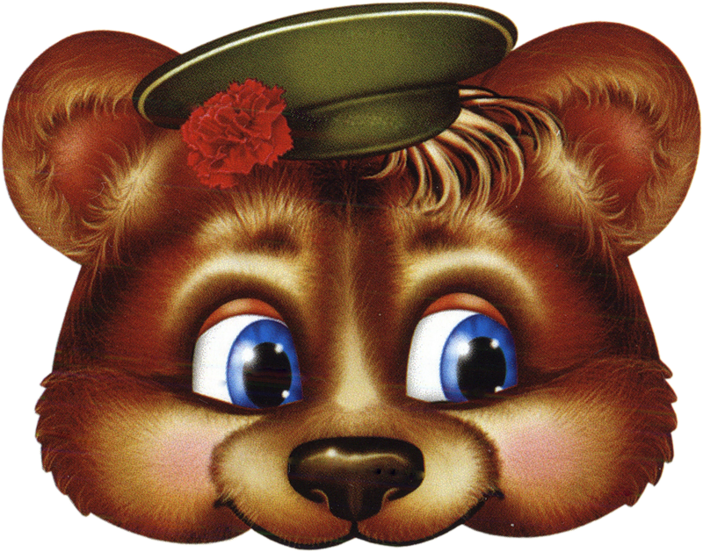

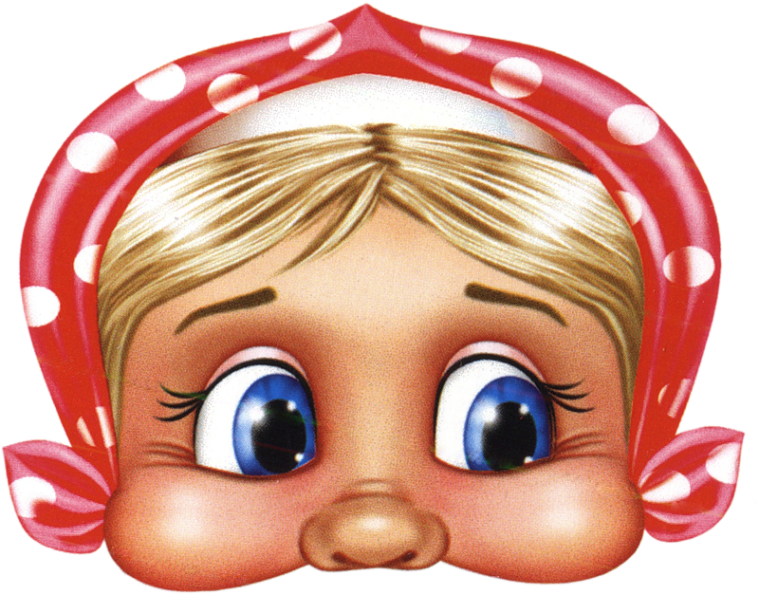
Изготовление масок

Slide 7
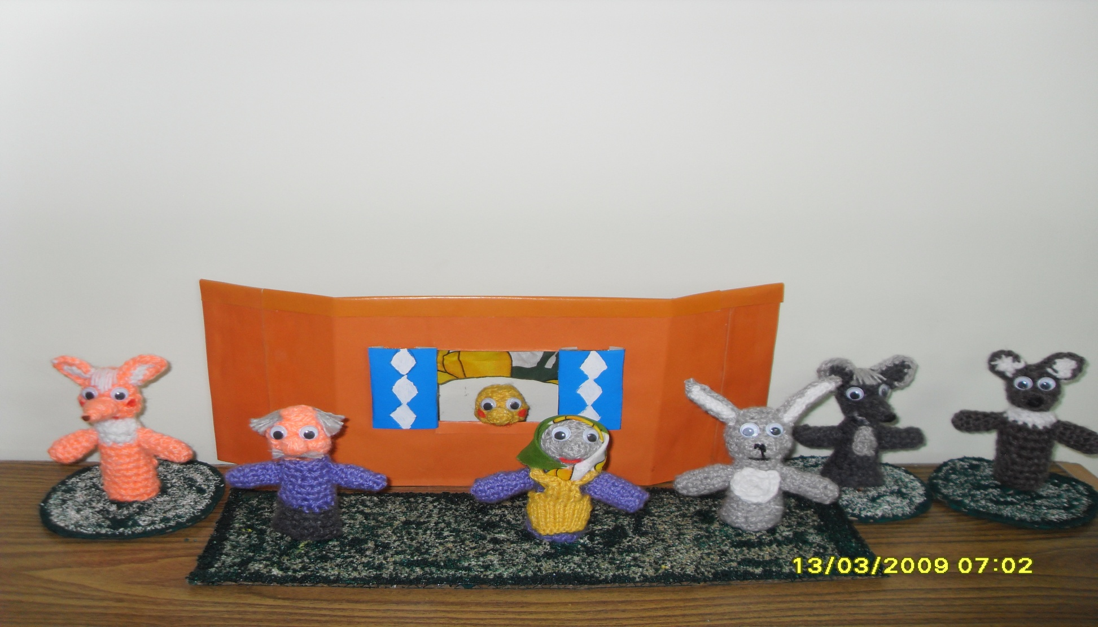
Изготовление нового театра

Slide 8
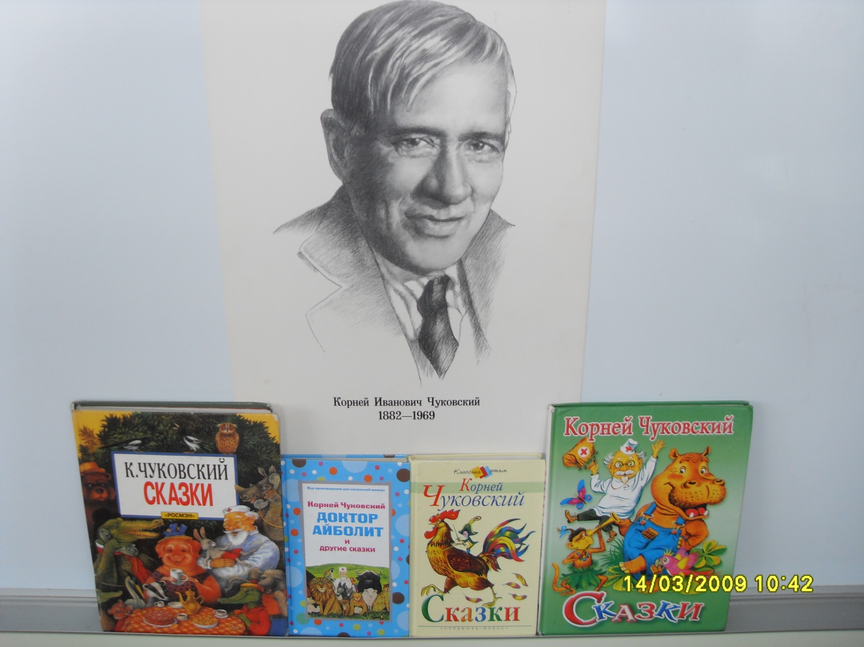
Выставка «Такие разные книги»

Slide 9
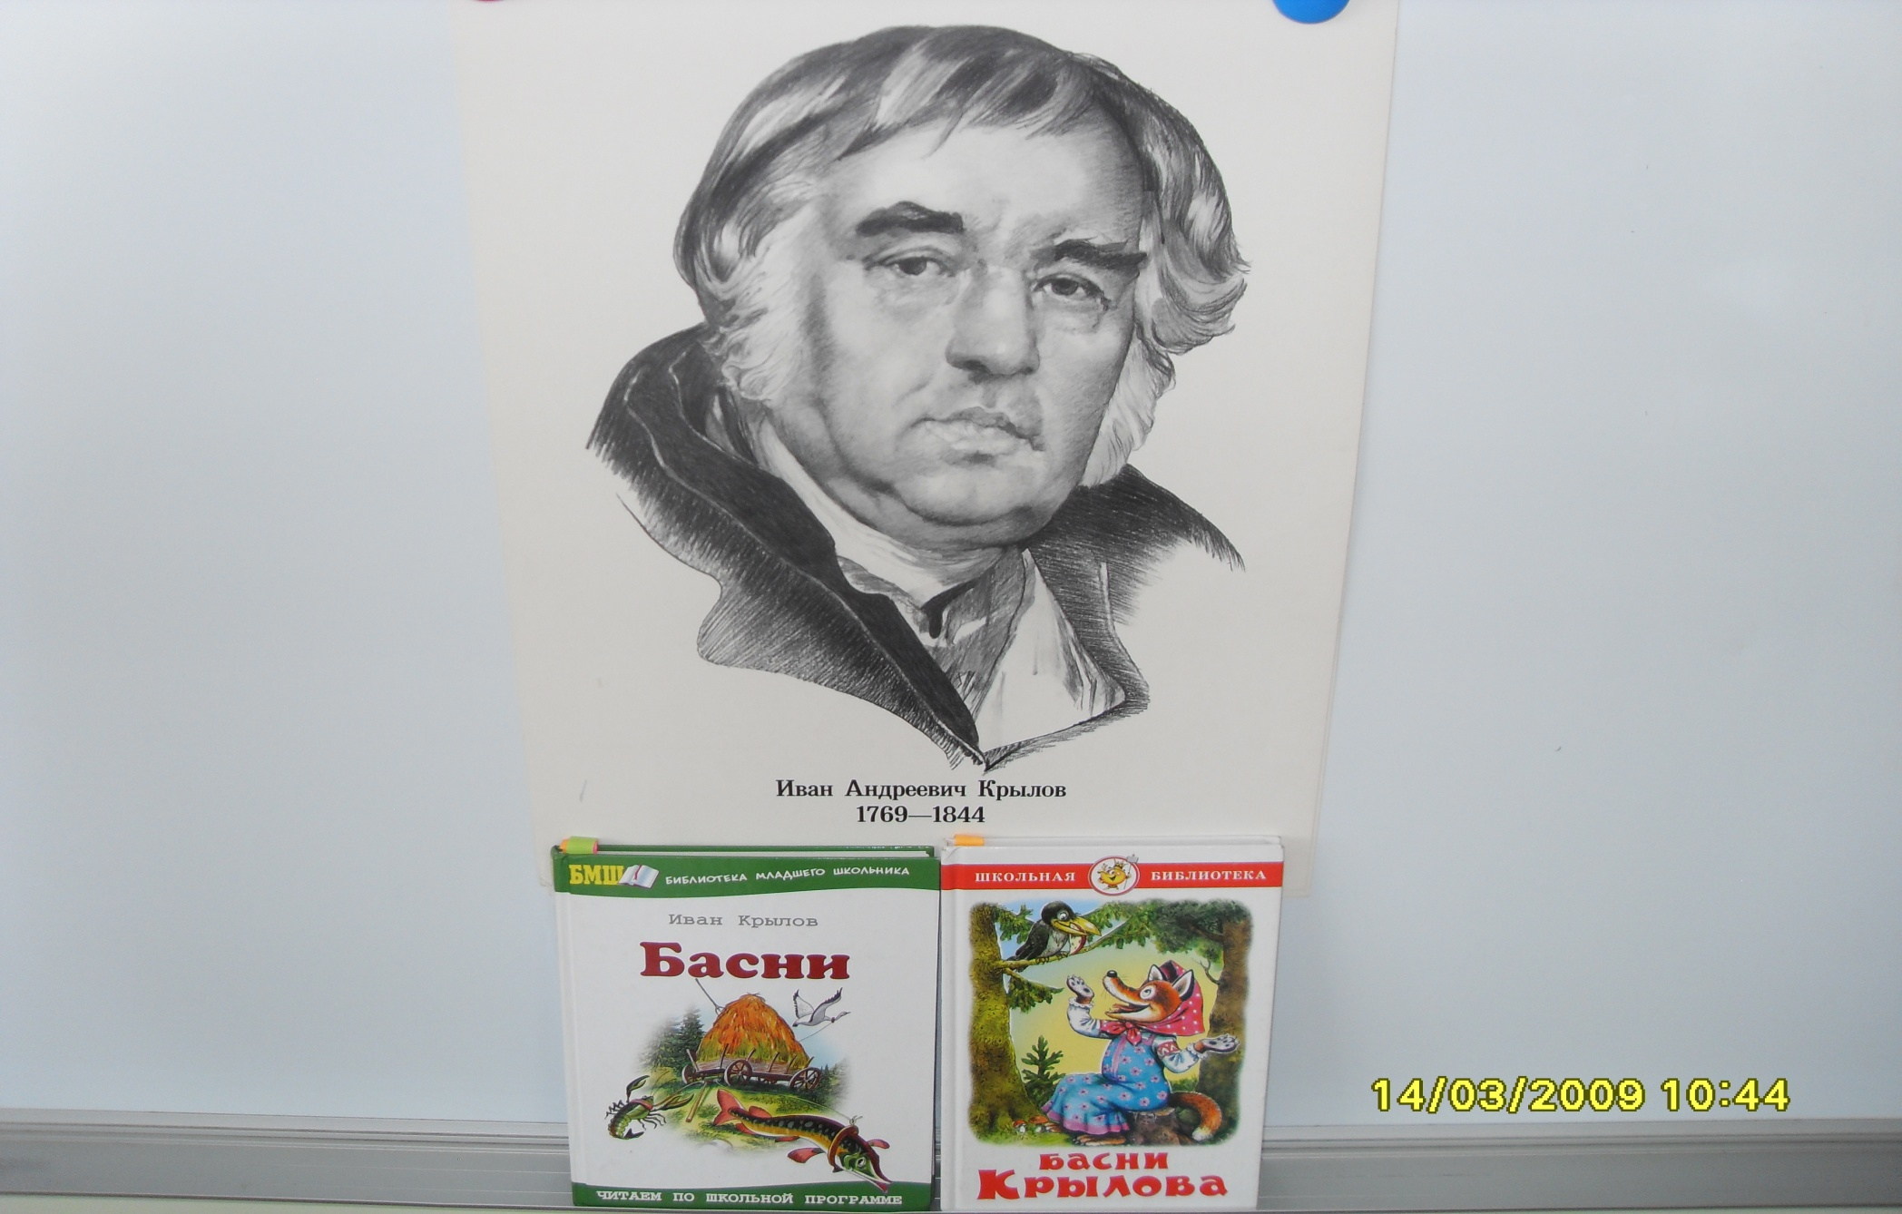

Slide 10
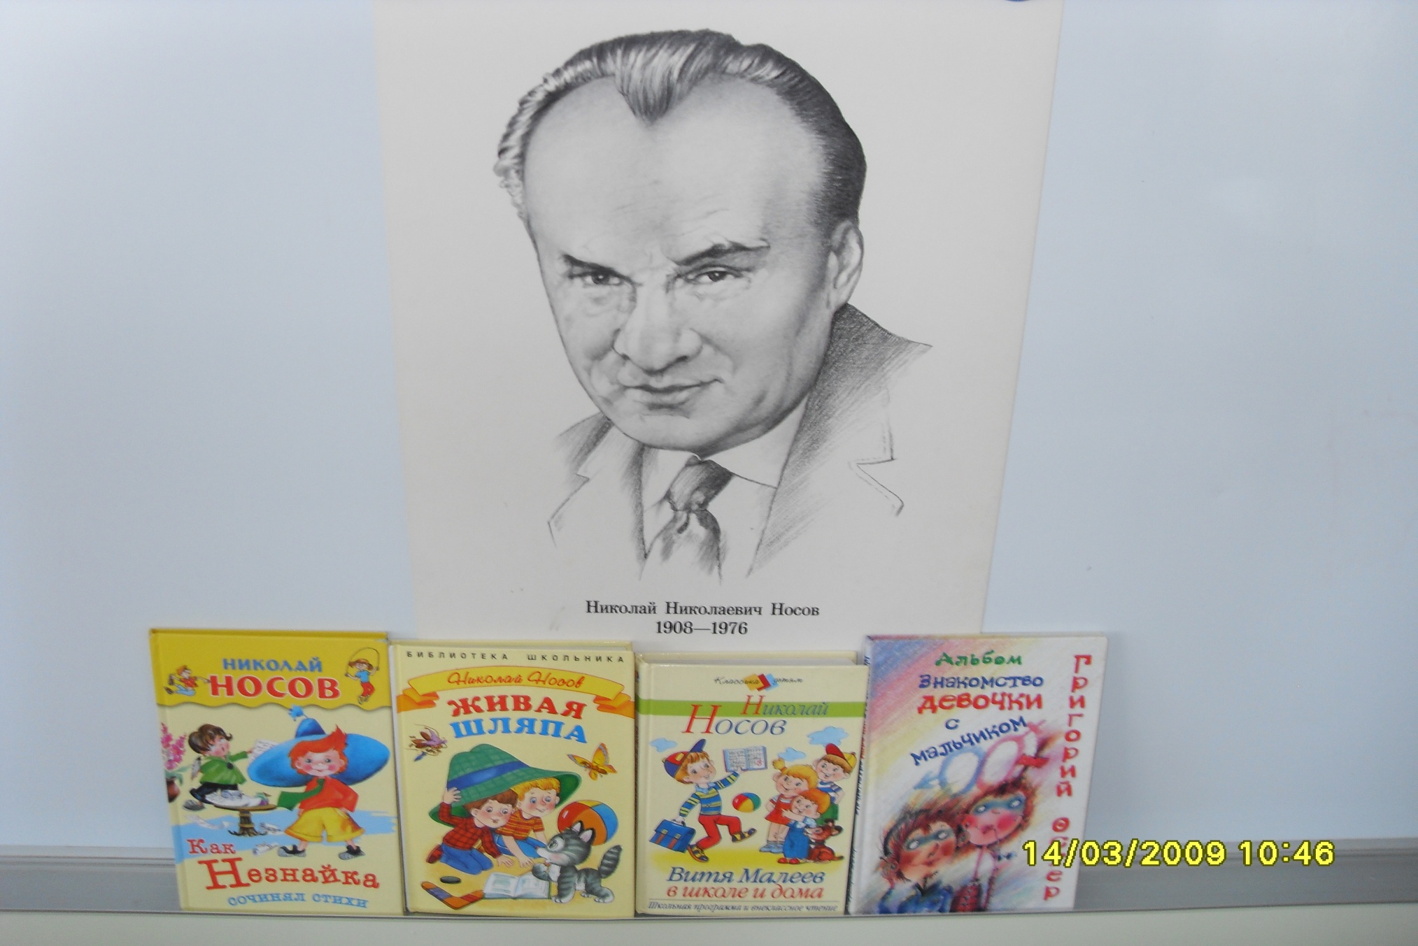

Slide 11
Ожидаемый результат:
В результате работы над проектом дети знают о назначении книг, о роли книги в жизни человека. У детей сформировались навыки бережного отношения с книгой. Обогатился словарный запас названиями жанров книг.

